Slide 1
Καλά Χριστούγεννα

Slide 2

Kαλές διακοπές

Slide 3
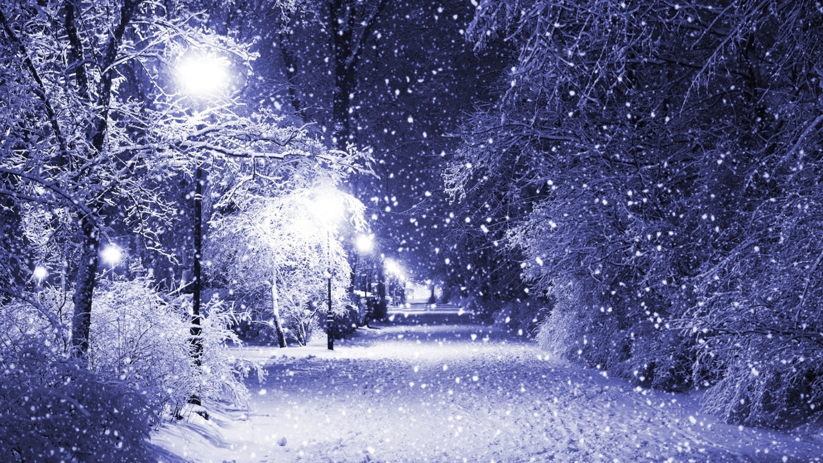
Χειμωνιάζει

Slide 4
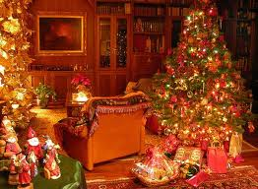
Και πλησιάζουν Χριστούγεννα!

Slide 5
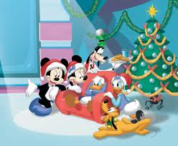
Και ο Μίκη Mάους γιορτάζει Χριστούγεννα

Slide 6
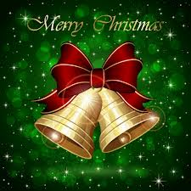
Παραμονή Χριστουγέννων παιδιά !

Slide 7
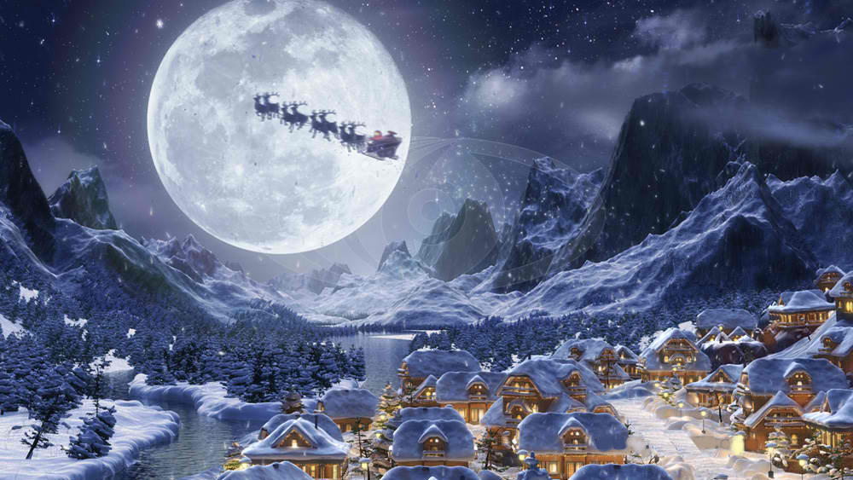
Έρχεται ο ΑΪ Βασίλης

Slide 8
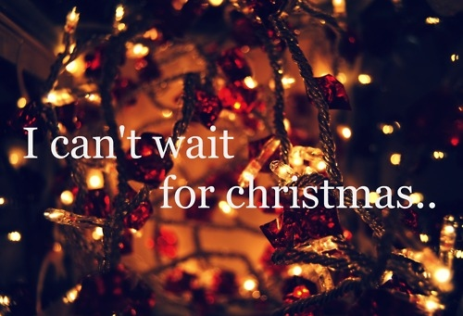
Μια ξεχωριστή γιορτή

Slide 9
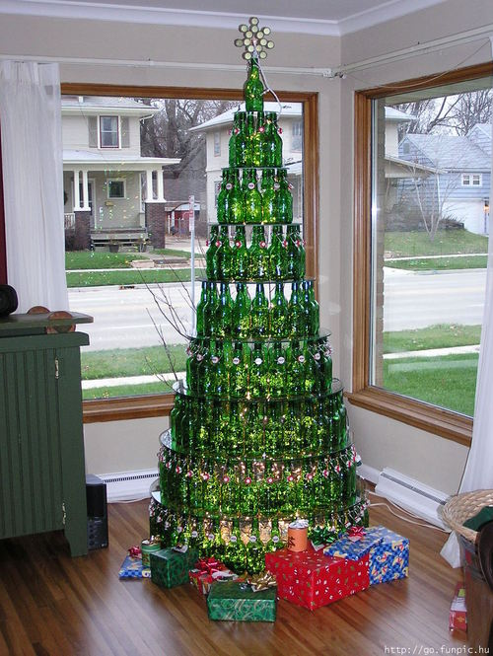
Στολίστε το δέντρο σας

Slide 10
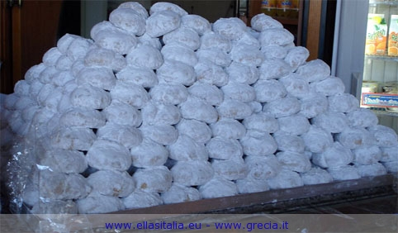
Δεν λείπουν ούτε τα Χριστουγεννιάτικα γλυκά

Slide 11
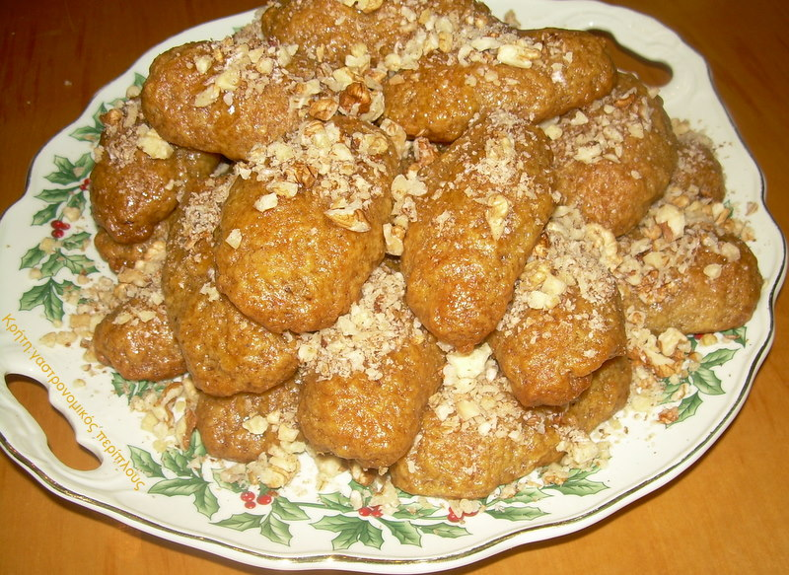
Μελομακάρονα κανείς

Slide 12

Πάντα καλά Χριστούγεννα

